Slide 1
課堂操作簡報｜單元 05～09
Windows 11
個人 RAG 實作
從建立知識庫，到查核、維護、備份與成果驗收

Slide 2
課程目標
讓本機 AI
能依自己的文件回答
完成後，能建立個人知識庫、查核來源，並維護與備份資料
本份教材範圍：單元 05～09
Windows 11 地端 AI 建置實作
2

Slide 3
單元 05～09 的學習路線
05
建立知識庫
06
問答與查核
07
更新與維護
文件、索引與 Knowledge
檢索、來源與原文比對
版本替換與舊檔移除
08
備份與還原
09
成果驗收
停止、備份、還原與移除
服務、回答與離線使用
Windows 11 地端 AI 建置實作
3

Slide 4
從文件到可驗收的個人 RAG
每一步都要留下可核對的結果
01
02
03
04
05
建立
→
查核
→
更新
→
備份
→
驗收
文件完成索引
回答回到原文
新版取代舊版
資料可還原
離線仍可使用
Windows 11 地端 AI 建置實作
4

Slide 5
開始前先確認
準備條件
操作原則
單元 00～04 已完成
Ollama 與 Open WebUI 可啟動
對話模型已下載
本機保留原始文件
只使用可信且可辨識版本的文件
等待文件處理完成再提問
回答附來源仍要查核
移除環境留到最後
Windows 11 地端 AI 建置實作
5

Slide 6
單元 05～09 的完成標準
做到這四件事，就完成個人 RAG 實作
01
02
03
04
知識庫
引用查核
資料維護
備份驗收
文件已完成索引
回答可回到原文
新版已取代舊版
資料可還原並離線使用
Windows 11 地端 AI 建置實作
6

Slide 7
RAG 先找資料，再產生回答
建立知識庫 · 01/34
01
02
03
04
→
→
→
提出問題
檢索內容
補充上下文
產生回答
指定主題與範圍
從索引找相關段落
把內容交給對話模型
附上來源供查核
Knowledge（知識庫）保存文件與索引，不會把文件寫進對話模型
7

Slide 8
兩個模型，負責不同工作
建立知識庫 · 02/34
對話模型
索引模型
phi4-mini:3.8b-q4_K_M
embeddinggemma:300m-qat-q4_0
理解問題
整理檢索到的內容
產生回答
建立文件索引
尋找相關內容
不供一般對話選用
文件建立索引後，不要任意更換索引模型
8

Slide 9
準備本次測試文件
建立知識庫 · 03/34
01
建立實作資料夾
集中保存本次使用的原始文件
02
複製 v1 測試文件
設備借用與歸還規則_v1.md
03
加入自己的文件
合計準備兩至五份可信文件
04
保留可編輯原始檔
單元 07 會把 v1 更新成 v2
檔名要能辨認主題與版本
9

Slide 10
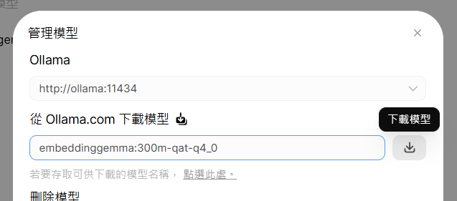
輸入索引模型標籤
建立知識庫 · 04/34
輸入 embeddinggemma:300m-qat-q4_0，再開始下載
10

Slide 11
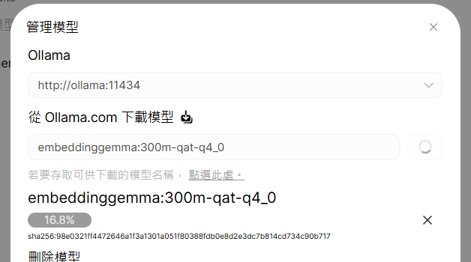
等待索引模型下載完成
建立知識庫 · 05/34
看到模型名稱與容量後，再進到下一步
11

Slide 12
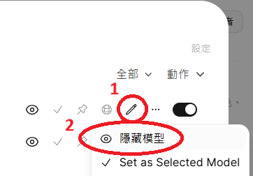
將索引模型設為隱藏
建立知識庫 · 06/34
索引模型不供一般對話選用，選擇「隱藏模型」
12

Slide 13
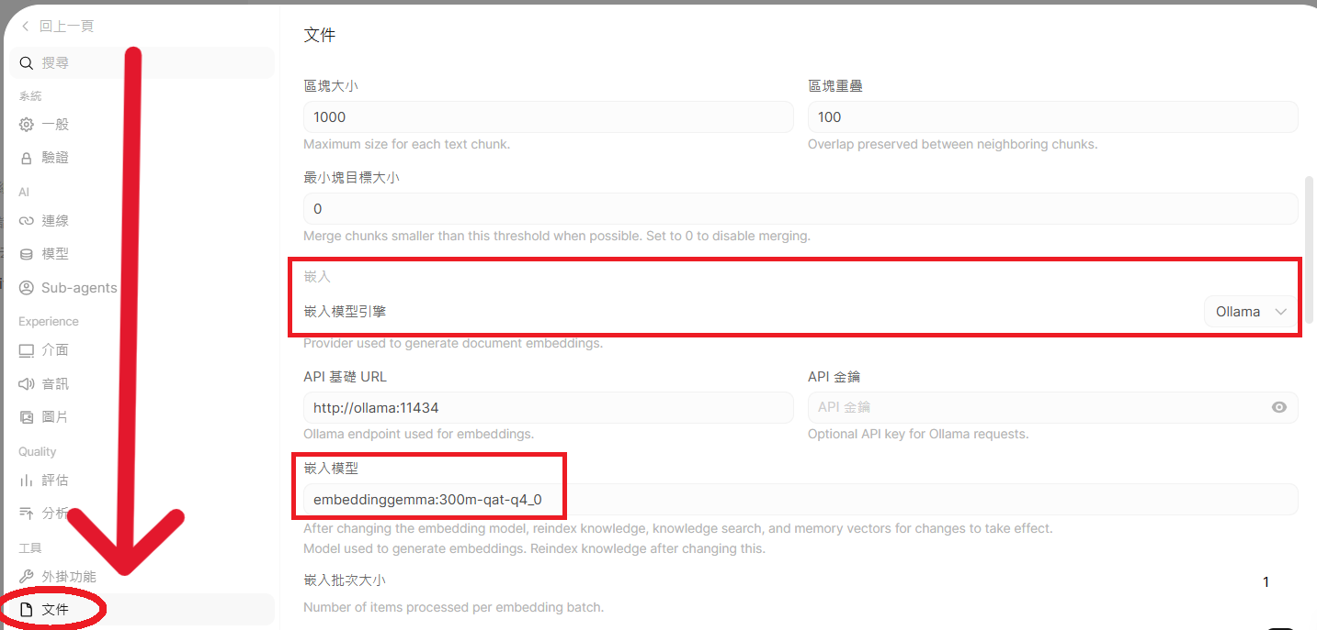
確認文件索引設定
建立知識庫 · 07/34
嵌入模型引擎選 Ollama，嵌入模型選 embeddinggemma:300m-qat-q4_0
13

Slide 14
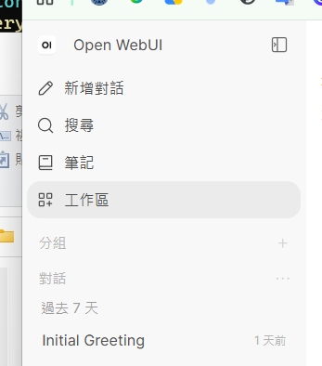
從側邊欄開啟工作區
建立知識庫 · 08/34
展開側邊欄後，選擇「工作區」
14

Slide 15
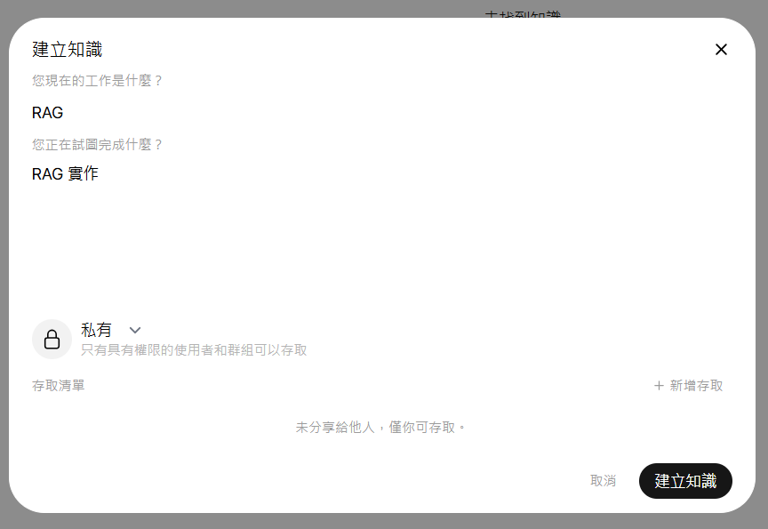
建立 Knowledge（知識庫）
建立知識庫 · 09/34
輸入容易辨識的名稱與用途，再選擇「建立知識」
15

Slide 16
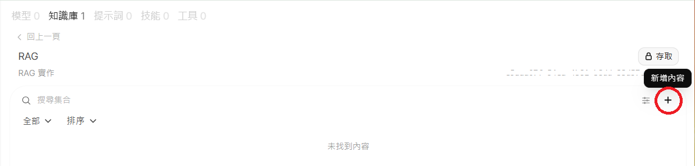
加入知識庫內容
建立知識庫 · 10/34
進入知識庫後，選擇右側的新增按鈕
16

Slide 17
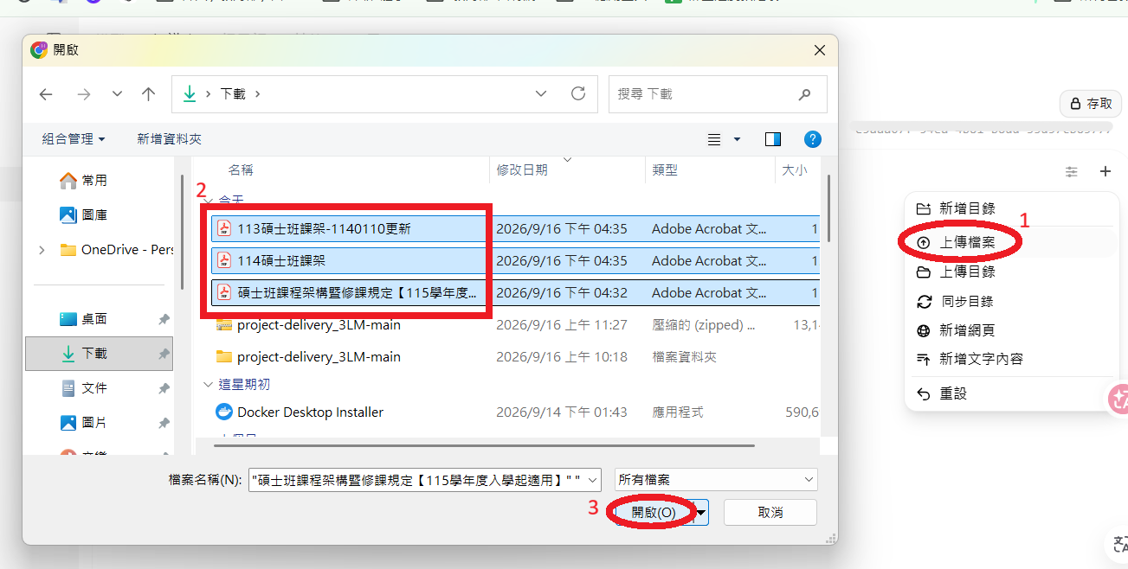
選擇準備好的文件
建立知識庫 · 11/34
一次選取多份文件，再選擇「開啟」
17

Slide 18
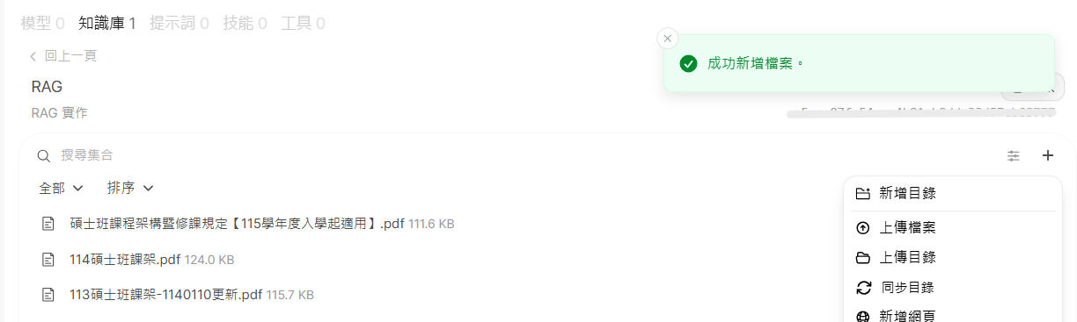
確認文件完成處理
建立知識庫 · 12/34
重新整理後，確認文件仍在知識庫且沒有錯誤
18

Slide 19
知識庫與對話附件
文件問答 · 13/34
Knowledge（知識庫）
File Context（文件內容）
長期管理
單次使用
同一主題的多份文件
會重複查詢或持續更新
適合單元 05～09
目前對話臨時使用
適合短文件或一次閱讀
不取代知識庫管理
兩者都可提供文件內容，但使用範圍不同
19

Slide 20
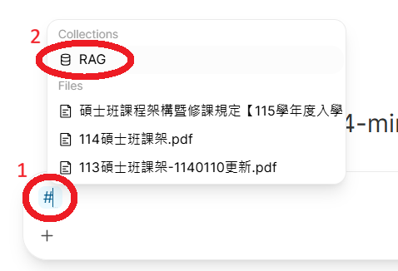
在新對話選擇知識庫
文件問答 · 14/34
輸入 #，再從 Collections 選擇原有知識庫
20

Slide 21
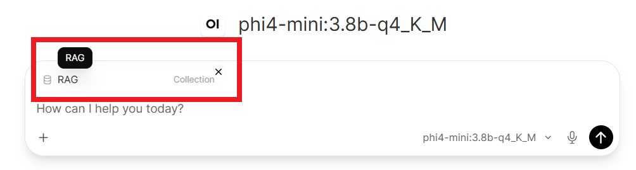
確認知識庫已連結
文件問答 · 15/34
知識庫名稱出現在輸入區上方後，再點選名稱查看模式
21

Slide 22
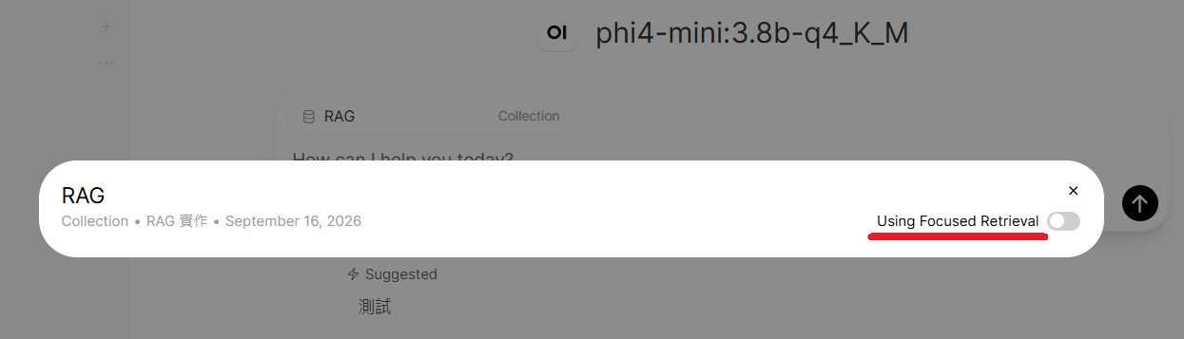
開關文字代表目前狀態
文件問答 · 16/34
顯示「使用聚焦檢索」且開關關閉，代表目前正在使用 Focused Retrieval
22

Slide 23
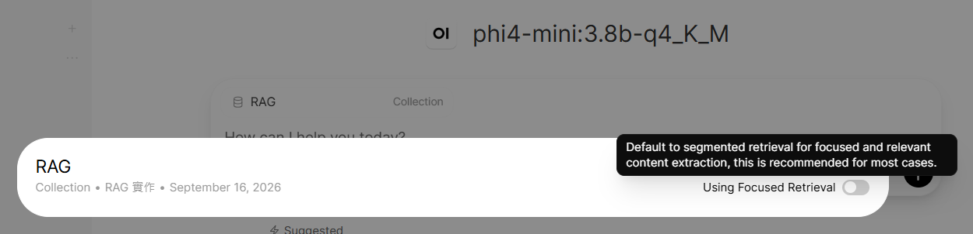
Focused Retrieval 是預設模式
文件問答 · 17/34
開關關閉不是停用檢索，而是沒有改用完整檔案
23

Slide 24
Focused Retrieval 與 Full Context
文件問答 · 18/34
模式 | 系統如何取得內容 | 適合情況 | 注意事項
Focused Retrieval 聚焦檢索 | 依問題找出部分相關內容 | 多份或較長文件 | 可能遺漏未被檢索的段落
Full Context 完整內容 | 將完整文件加入上下文 | 單一且較短的文件 | 文件過長會增加等待與占用
本課程以 Focused Retrieval 為主要模式
24

Slide 25
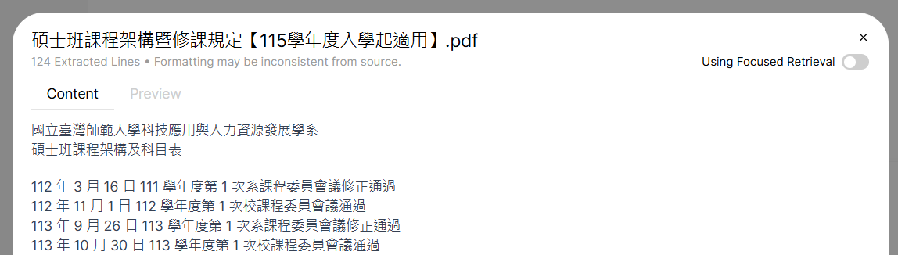
先完成 Focused Retrieval 測試
文件問答 · 19/34
只連結一份短文件，保持聚焦檢索後提出指定問題
25

Slide 26
再用 Full Context 重做一次
文件問答 · 20/34
01
建立另一個新對話
選擇相同模型與相同文件
02
點選文件名稱
開啟文件模式視窗
03
將開關切為開啟
確認顯示「使用完整檔案」
04
輸入相同問題
保留回答、來源與等待時間
只對單一短文件使用 Full Context
26

Slide 27
比較兩次回答
文件問答 · 21/34
比較項目 | Focused Retrieval | Full Context
是否涵蓋指定主題 | 記錄結果 | 記錄結果
使用哪些來源 | 記錄檔名與片段 | 記錄檔名與片段
是否遺漏跨段落內容 | 是／否 | 是／否
等待時間 | 記錄 | 記錄
使用完全相同的問題，才容易看出差異
27

Slide 28
問題越明確，越容易找到內容
文件問答 · 22/34
查找事實
文件對某項內容有何說明
整理重點
整理指定主題的三項重點
比較差異
比較指定文件的相同與不同
尋找證據
列出支持或反對某項說法的內容
確認缺口
哪些問題無法由目前資料回答
28

Slide 29
回答附來源，仍要回到原文
引用查核 · 23/34
01
找出回答主張
先辨認模型實際說了什麼
02
開啟來源標記
記錄檔名與引用片段
03
搜尋原始文件
確認相同內容真的存在
04
判定支持程度
直接支持、部分支持、不支持或資料不足
來源標記只代表系統曾參考，不代表回答必然正確
29

Slide 30
測試資料不足與跨文件差異
引用查核 · 24/34
資料不足
跨文件比較
沒有證據就停下來
分開保留不同說法
指出目前缺少什麼資料
不要利用一般常識補答案
保留無法判斷的界線
共同觀點
相反或不一致內容
各文件特有內容與缺口
不同文件不必急著合併成單一結論
30

Slide 31
把 v1 更新成 v2
資料維護 · 25/34
01
02
03
04
→
→
→
保留 v1
另存 v2
上傳 v2
驗證新規則
本機原始檔仍可回查
修改歸還時間並加入 UPDATE-07
等待文件處理完成
回答應引用 v2
確認 v2 正確後，再從知識庫移除 v1
31

Slide 32
驗證新版，再移除舊版
資料維護 · 26/34
01
建立新對話
避免沿用舊對話的內容
02
詢問更新項目
歸還時間與 UPDATE-07 都要能回答
03
查核來源檔名
重要主張應引用 v2
04
移除 v1 後重測
舊規則不應再出現在回答中
保留本機 v1 與 v2 原始檔，供後續查核
32

Slide 33
停止、備份與移除不是同一件事
資料管理 · 27/34
操作 | 帳號、對話與知識庫 | 模型 | 下次使用
停止服務 | 保留 | 保留 | 再次啟動即可
備份 Open WebUI | 另存重要應用資料 | 不包含大型模型 | 可用最新完整備份還原
移除容器與資料卷 | 刪除 | 刪除 | 需要重新建立與下載
完整移除留到成果驗收後
33

Slide 34
建立一份可還原的備份
資料管理 · 28/34
01
建立備份前測試對話
確認對話已出現在側邊欄
02
執行備份
開啟 08_data-management.cmd，選擇 1 後等待完成
03
檢查備份資料夾
確認 BACKUP_INFO.txt 與 webui.db
04
確認沒有 INCOMPLETE.txt
未完成的備份不可用於還原
專案外備份：Local-AI-Backups\OpenWebUI-日期_時間
34

Slide 35
還原後要看到什麼
資料管理 · 29/34
應該保留
應該消失
備份前的狀態
備份後新增的資料
原有帳號可登入
備份前測試對話存在
知識庫與文件仍可使用
備份後測試對話不存在
還原回到備份當下
現有資料會被備份取代
最後再提出一個已查核過的問題，確認來源仍可開啟
35

Slide 36
先停止，再重新啟動服務
成果驗收 · 30/34
01
啟動 Docker Desktop
等待 Engine running
02
在控制程式選擇 3
停止 Ollama 與 Open WebUI
03
再選擇 1
重新啟動並等待瀏覽器開啟
04
選擇 2 查看狀態
兩個服務都應顯示 Up
確認服務、模型與知識庫在重新啟動後仍可使用
36

Slide 37
四項回答品質驗收
成果驗收 · 31/34
01
單一文件整理
02
跨文件比較
架構、摘要、結論與限制
共同、相反與特有內容
03
證據與資料缺口
04
主題整理與規劃
支持程度與缺少資料
文件依據與分析建議分開
37

Slide 38
抽查來源，再測試離線使用
成果驗收 · 32/34
來源抽查
外網中斷測試
至少三項重要主張
確認基本功能仍可用
記錄來源檔名與原文片段
判定支持程度
不支持就修改問題後重問
模型與文件已先下載完成
中斷外網後重問已通過問題
回答與來源仍能開啟
離線可用不代表所有 Open WebUI 擴充功能都能離線使用
38

Slide 39
完成個人 RAG 的完整循環
完成 · 34/34
文件 → 索引 → 檢索 → 回答 → 查核 → 更新 → 備份
建立可重複使用的個人知識庫
比較 Focused Retrieval 與 Full Context
依原始文件查核回答與來源
更新、備份、還原並完成驗收
已完成
本份內容到此為止：單元 05～09
Windows 11 地端 AI 建置實作
40

